Slide 1
Dasar Sistem Komputer Konversi Satuan Berat
https://github.com/shellgyprudentio/Konversi-Satuan-Berat
A/2300018048/Shellgy Prudentio

Slide 2
Aplikasi “Konversi Satuan Berat”
Program aplikasi "Konversi Satuan Berat" adalah sebuah program yang dibuat menggunakan bahasa assembly. Program ini dirancang untuk melakukan konversi dari satuan berat kilogram (Kg) ke satuan berat yang diinginkan.
Meet us

Slide 3
FITUR APLIKASI
01
02
03
04
Kg->Hg
Kg->Dag
Konversi Berat Kg ke Hg
Konversi Berat Kg ke Dag
Kg->G
Kg->Dg
Konversi Berat Kg ke G
Konversi Berat Kg ke Dg

Slide 4
ALUR KERJA
1. Pengguna memilih opsi konversi satuan berat yang diinginkan dengan cara:
a. Mengetik angka 1 untuk konversi Kg ke Hg
b. Mengetik angka 2 untuk konversi Kg ke Dag
c. Mengetik angka 3 untuk konversi Kg ke G
d. Mengetik angka 4 untuk konversi Kg ke Dg
2. Setelah itu, pengguna memasukkan jumlah kilogram (Kg) yang ingin dikonversi melalui aplikasi.
3.Hasil konversi akan ditampilkan setelah pengguna memasukkan angka tersebut.

Slide 5
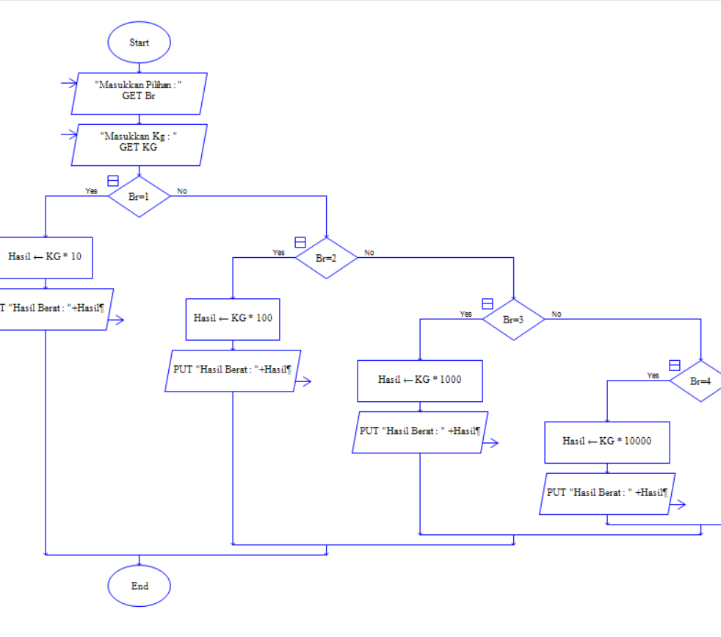
FLOWCHART

Slide 6
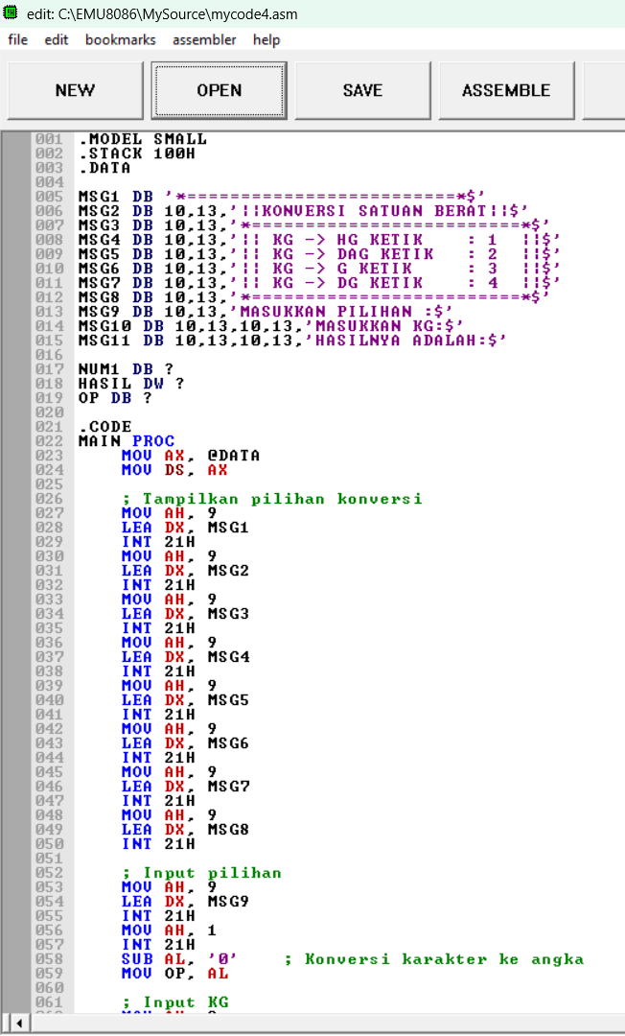
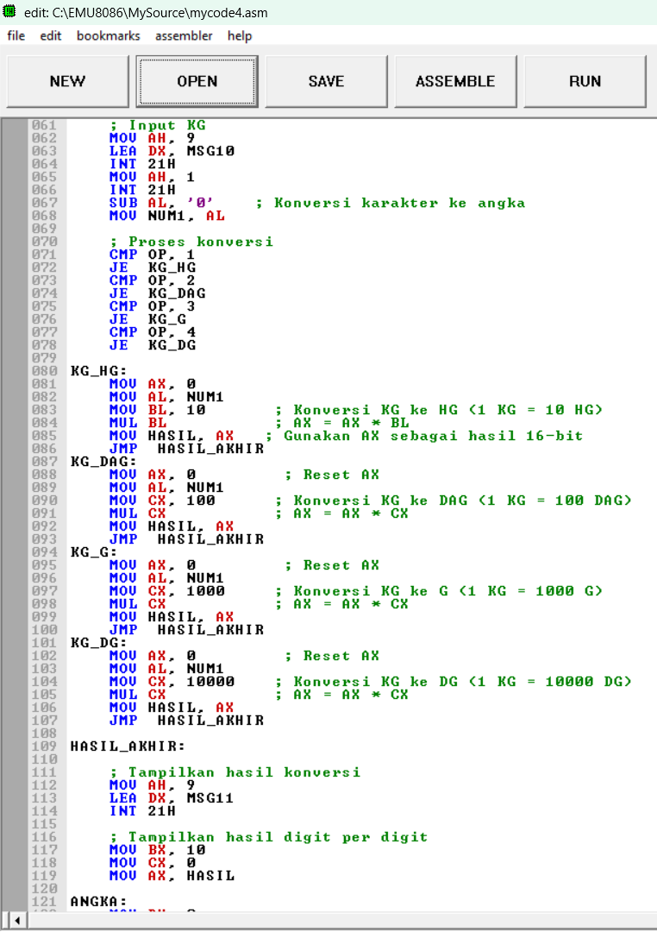
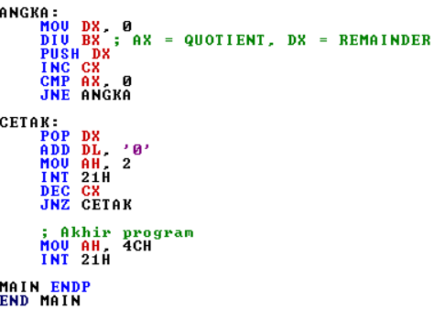
KODE PROGRAM

Slide 7
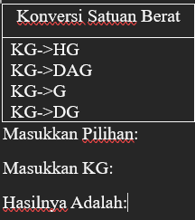
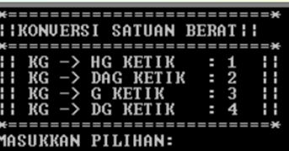
ANTARMUKA PROGRAM

Slide 8


Slide 9
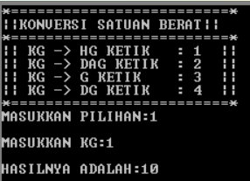
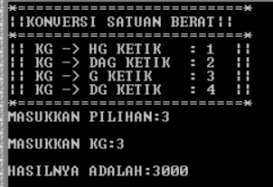
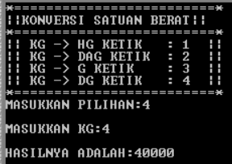
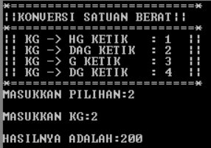
TAMPILAN PROGRAM
KG-HG
KG-G
KG-DAG
KG-DG

Slide 10
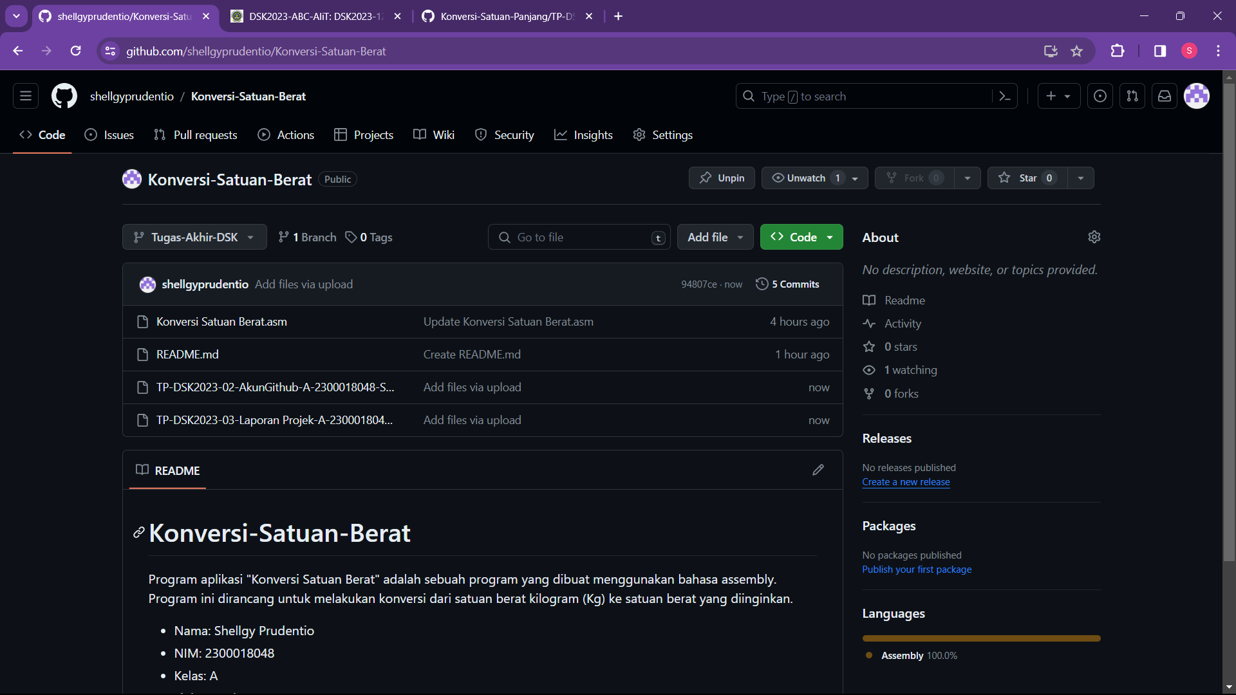
PROJECT GITHUB

Slide 11
Thanks!

